Slide 1
Cleaning Teks dan File Data dari Karakter

Slide 2
Amnah Kurnia
(Binar Academy)

Slide 3
01
02
OUTLINE
03
Pendahuluan
Metode Penelitian
Hasil dan Kesimpulan

Slide 4
Pendahuluan
Saat ini, data sudah menjadi bagian penting dalam kehidupan sehari-hari. Data dijadikan sebagai sebuah keterangan dan bahkan menjadi acuan untuk mempermudah orang-orang dalam mencari ataupun mengamati sesuatu.
Melalui analisis dengan metode deskriptif, kita dapat melihat dan menganalisis data. Analisis tersebut penting untuk melihat data terutama dalam penggunaan kata yang memiliki banyak karakter yang tidak terlalu penting untuk dicantumkan seperti simbol dan angka.
Oleh karena itu penelitian ini bertujuan untuk menganalisis sebuah teks yang diinputkan dan file data yang berisi sebuah karakter dan mencleaning karakter tersebut.

Slide 5
Metode Penelitian
Data Penelitian ini memuat teks yang diinputkan langsung dengan memasukkan beberapa karakter dan file data yang memuat teks dengan karakter.
Metode analisis yang dipakai dalam penelitian ini menggunakan Descriptive Analytics. Karena bertujuan mendeskripsikan pola dari data. Jenis analisis tersebut dirasa cocok karena fokus pada mencari tahu kondisi data dan mempelajari pola suatu data.

Slide 6
Hasil dan Kesimpulan
Berdasarkan analisis yang sudah kita lakukan dapat hasilnya dapat dijabarkan sebagai berikut:
Bahwa teks yang langsung diinputkan dengan memasukkan beberapa karakter dapat dibersihkan.
File yang diupload dengan teks yang memiliki beberapa karakter dapat dibersihkan

Slide 7
Hasil dan Kesimpulan
Berikut adalah hasil tampilan sebelum dan sesudah teks yang diinputkan dan file yang diupload dibersihkan atau di cleaning :

Slide 8
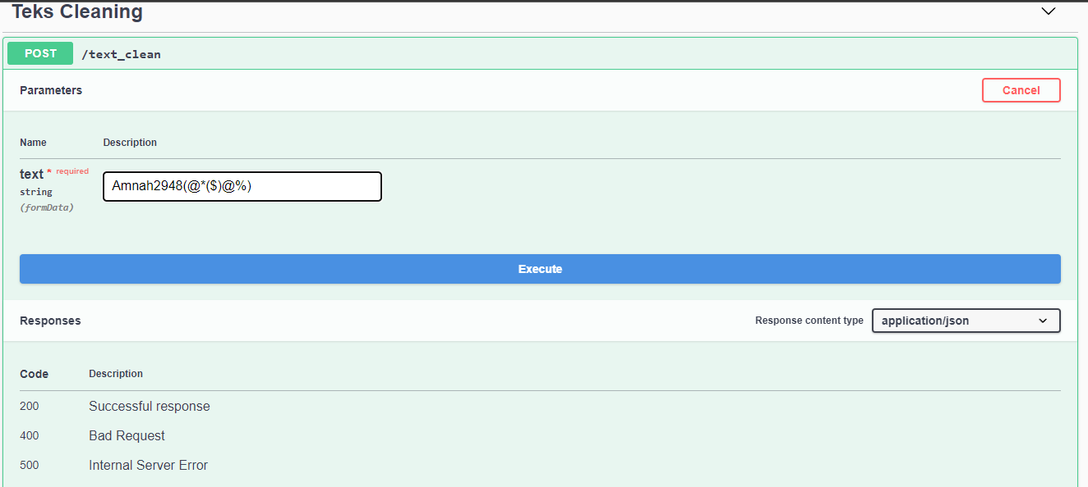
Hasil
Teks Clean
Tampilan teks yang diinputkan

Slide 9
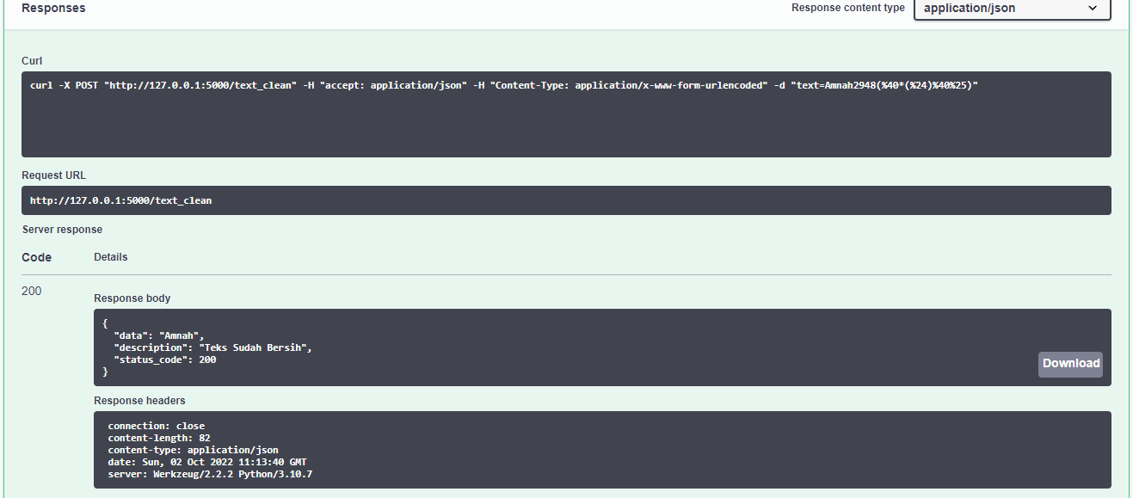
Hasil
Teks Clean
Tampilan teks yang sudah dibersihkan

Slide 10
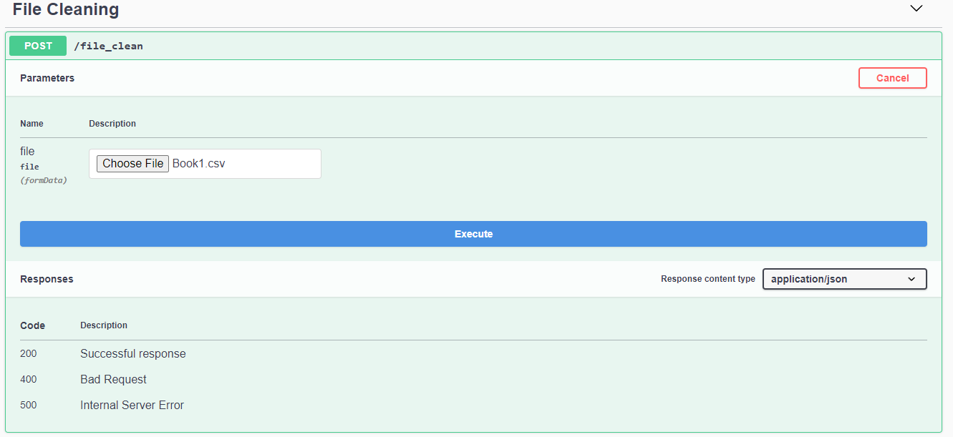
Hasil
File Clean
Tampilan file yang sudah di upload

Slide 11
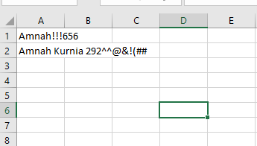
Hasil
File Clean
Isi file yang sudah di upload

Slide 12
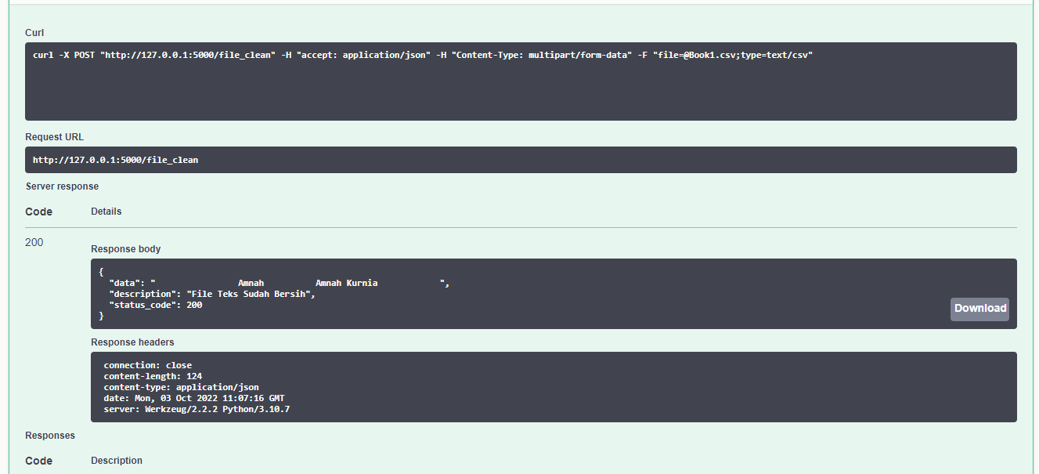
Hasil
File Clean
Tampilan file yang sudah dibersihkan

Slide 13
Hasil dan Kesimpulan
Dari hasil diatas dapat disimpulkan bahwa tulisan atau teks yang memiliki beberapa karakter seperti simbol dan angka dapat dibersihkan agar teks yang sebenarnya dapat mudah terbaca.

Slide 14
Summary
Dari data dijadikan sebagai sebuah keterangan dan bahkan menjadi acuan untuk mempermudah orang-orang dalam mencari ataupun mengamati sesuatu.
Data juga memiliki banyak teks yang tidak terlalu penting sebagai penunjang dalam mengalisis sesuatu, maka dari itu data dengan teks atau kata yang bersih menjadikan data tersebut menjadi mudah untuk dipahami kedalam sebuah program yang memproses data tersebut.

Slide 15
Thank
You

